Slide 1
TCC • ENTREGA 03 • FECHAMENTO DO DESENVOLVIMENTO
Comunicação síncrona via REST e assíncrona orientada a eventos
UML completo, banco de dados e arquitetura do protótipo experimental
Ilan Wendling Thoele · Orientadora: Professora Alessandra Bussador
Apresentação de 10 minutos
Notes:
Oi, pessoal. Hoje eu vou mostrar o fechamento do desenvolvimento do protótipo, não os resultados finais da comparação experimental. O sistema tem duas formas de receber o mesmo registro: uma API REST que grava antes de responder e outra que publica um evento no Kafka. Depois eu mostro como isso aparece nos diagramas, no banco e na implantação. A ideia é que os desenhos estejam ligados ao código de verdade, não sejam só uma arquitetura idealizada.

Slide 2
ENTREGA 03
O mesmo evento, dois caminhos de processamento
Síncrono • REST
Assíncrono • EDA
Cliente → API → PostgreSQL
Resposta 201 depois da transação.
Falha do banco afeta a requisição.
Cliente → API → Kafka → consumidor → PostgreSQL
Resposta 202 depois do ACK do broker.
Persistência ocorre em etapa posterior.
Núcleo comum: contrato do evento • hash canônico • unicidade por UUID • persistência idempotente
Ilan Wendling Thoele • TCC • 2026
02
Notes:
Aqui está o recorte da comparação. O cliente envia o mesmo contrato nas duas variantes; o que muda é o caminho até o banco e o significado da resposta. Na síncrona, o 201 vem depois da gravação. Na assíncrona, o 202 quer dizer que o Kafka confirmou a publicação, não que a linha já está no PostgreSQL. Isso é importante para não comparar coisas diferentes como se fossem a mesma garantia. O núcleo de validação, hash e banco é compartilhado para diminuir diferenças que não pertencem à arquitetura.
Fontes no slide: Fielding e Taylor (2002); Kreps, Narkhede e Rao (2011); projeto: app/shared, app/sync_api, app/async_api, app/consumer.

Slide 3
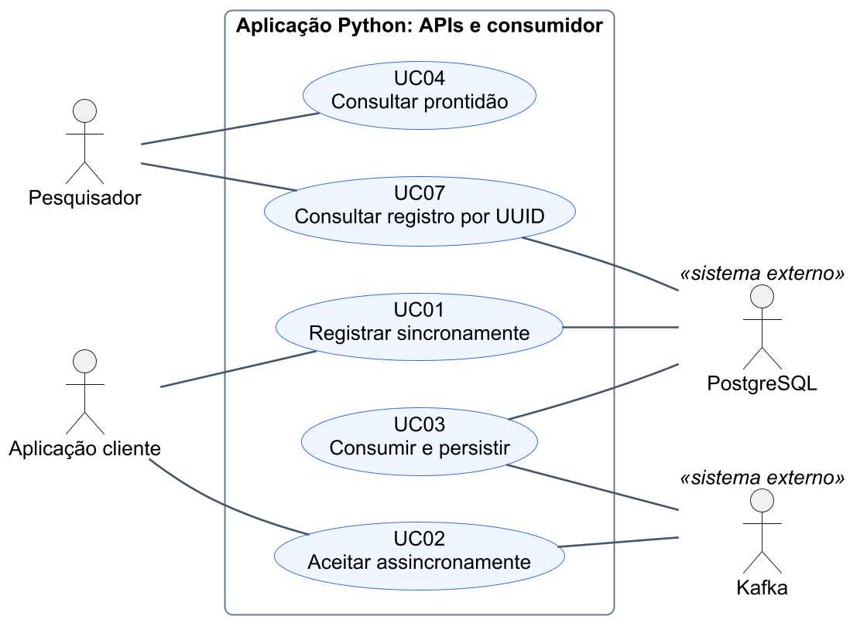
ENTREGA 03
Casos de uso: objetivos e atores reais
Casos principais
UC01 Registrar e persistir
UC02 Publicar e aceitar
UC03 Consumir e persistir
UC04 Consultar prontidão
UC07 Consultar por UUID
Ilan Wendling Thoele • TCC • 2026
03
Notes:
Este diagrama responde quem interage com o sistema e para qual objetivo. A aplicação cliente envia registros; o Kafka fornece mensagens para o consumidor; o pesquisador consulta prontidão e consegue verificar um UUID. Eu destacaria três casos: gravar diretamente, publicar para processamento posterior e consumir com tratamento de falhas. No texto do TCC cada caso já tem fluxo principal, alternativas e exceções. Os casos de carga e consolidação também estão diagramados em uma visão separada, porque pertencem à operação experimental.
Fontes no slide: Elaborado pelo autor a partir de app/sync_api/main.py, app/async_api/main.py, app/consumer/main.py e scripts/.

Slide 4
ENTREGA 03
Atividades: o que acontece quando algo falha
Fluxo síncrono
API assíncrona
Consumidor
Valida → calcula hash → tenta inserir.
UUID repetido + hash igual: duplicata.
Mesmo UUID + hash diferente: conflito 409.
Valida → publica → espera ACK.
ACK recebido: HTTP 202.
Timeout: aceite desconhecido; não se presume perda.
Valida → tenta persistir → retry.
Falha terminal: envia à DLQ.
Confirma origem só após gravação ou ACK da DLQ.
Os três diagramas de atividades completos estão no Capítulo 4 e em PlantUML.
Ilan Wendling Thoele • TCC • 2026
04
Notes:
Os diagramas de atividades foram separados em três, porque juntar tudo num desenho só escondia as decisões. No caminho síncrono, o banco decide se o evento é novo ou repetido; o hash distingue uma reentrega legítima de um conflito. Na API assíncrona, o cuidado é esperar a confirmação individual do Kafka antes do 202. Um timeout pode deixar a aceitação incerta. E no consumidor, se a gravação falhar, há tentativas limitadas; uma falha terminal vai para a DLQ. O offset de origem só é confirmado depois que houve gravação ou confirmação de retenção na DLQ.
Fontes no slide: Helland (2007); projeto: shared/database.py, shared/kafka.py e consumer/main.py.

Slide 5
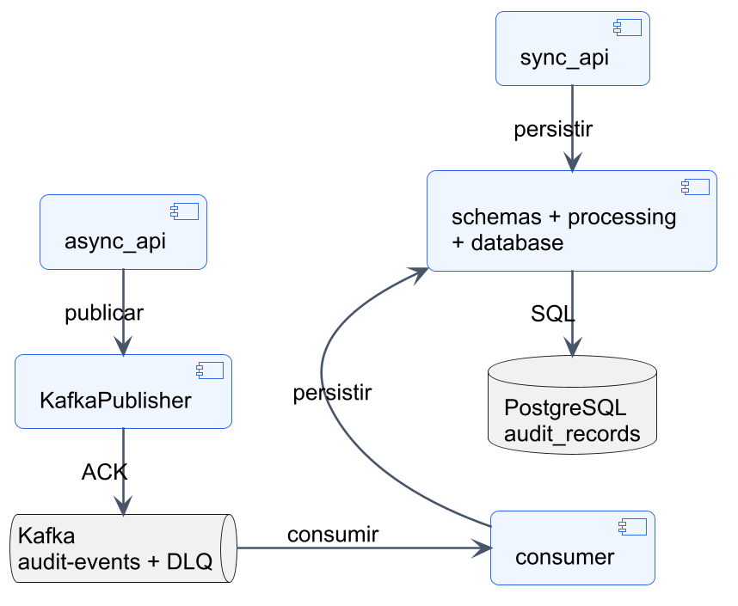
ENTREGA 03
Classes e componentes mapeados ao código
Responsabilidades
schemas: contrato
processing: serialização e hash
database: transação e consulta
KafkaPublisher: ACK
consumer: retry, DLQ e offset
observability: logs JSONL
Ilan Wendling Thoele • TCC • 2026
05
Notes:
Esta vista mostra as dependências. As duas APIs e o consumidor compartilham contrato, processamento e banco; a API assíncrona e o consumidor usam Kafka em papéis diferentes. O que eu acho mais importante aqui é a fidelidade ao código: nem tudo virou classe no diagrama. O consumidor tem funções de módulo, então ele aparece como componente ou módulo. Os diagramas de classes completos, que mostram AuditEvent, AuditRecord, AuditStored e o publicador, estão logo antes desta vista no TCC e também como fontes editáveis.
Fontes no slide: Elaborado pelo autor a partir dos arquivos de app/ e dos diagramas classes.puml, classes-dados.puml e componentes.puml.

Slide 6
ENTREGA 03
Sequência: 201 e 202 não significam a mesma coisa
REST síncrono
POST → validação → INSERT / COMMIT → marco pós-commit → HTTP 201
EDA assíncrona
POST → Kafka ACK → HTTP 202
Depois: consumer → COMMIT no banco → commit do offset
O TCC inclui duas sequências UML completas, com duplicata, erro e DLQ.
Ilan Wendling Thoele • TCC • 2026
06
Notes:
Aqui está a diferença que eu quero deixar bem clara na banca. Na variante REST, a resposta de sucesso vem depois da transação do banco. Já na variante orientada a eventos, a resposta vem depois do ACK do broker; o consumidor pode ainda não ter gravado nada. Por isso, o experimento mede separadamente o tempo percebido pelo cliente e o tempo até a conclusão da persistência. Nas sequências completas do texto também aparecem os ramos de duplicata, conflito, timeout, tentativas e DLQ. Um 202 nunca é apresentado como prova de persistência.
Fontes no slide: Fielding e Taylor (2002); Kreps et al. (2011); código e diagramas sequencia-sincrona.puml e sequencia-assincrona.puml.

Slide 7
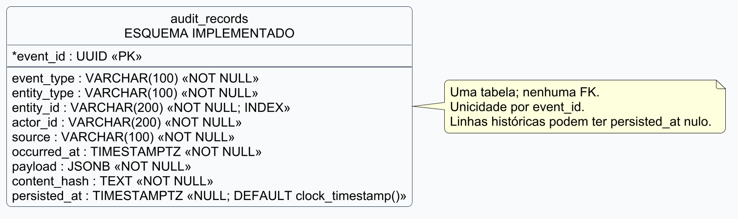
ENTREGA 03
Banco: uma tabela implementada, sem relação inventada
PK event_id • índice entity_id • payload JSONB • hash TEXT • persisted_at anulável
Ilan Wendling Thoele • TCC • 2026
07
Notes:
O banco real, hoje, tem uma tabela: audit_records. Ela guarda o UUID, os campos do evento, o JSON de contexto, o hash e o instante de inserção. A chave primária evita duas linhas com o mesmo UUID e o código compara o hash quando há conflito. O campo persisted_at pode ficar vazio em registros antigos; nas inserções novas ele recebe o horário do banco. Não há chave estrangeira, porque não há segunda tabela operacional. O TCC também descreve uma extensão opcional para logs e métricas, mas ela está marcada como proposta e não entra no banco desta entrega.
Fontes no slide: Elaborado pelo autor a partir de app/shared/database.py; modelo lógico e dicionário no Capítulo 4.

Slide 8
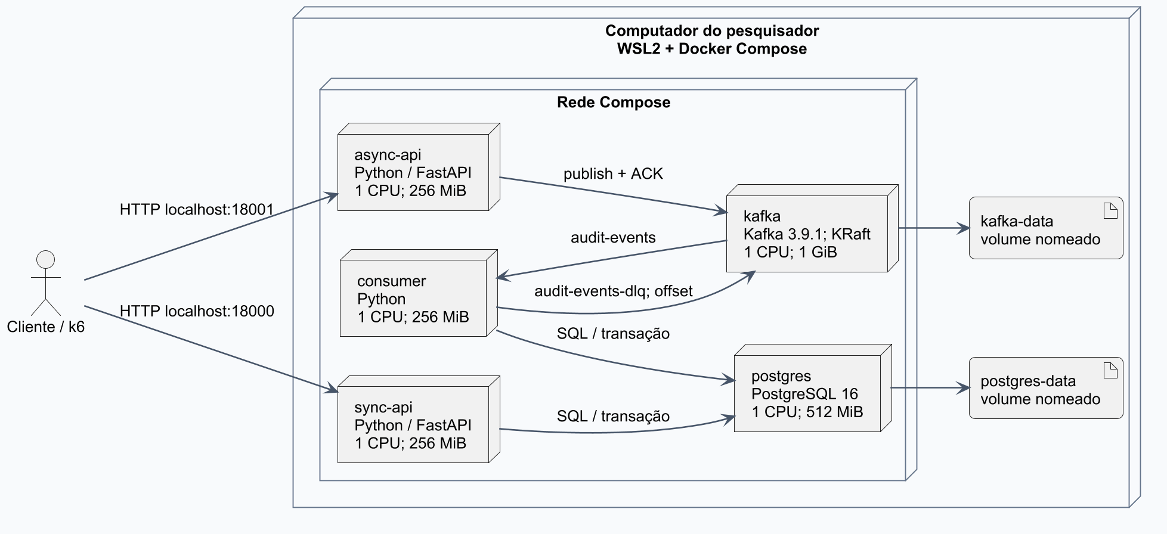
ENTREGA 03
Implantação e arquitetura do ambiente experimental
5 serviços permanentes • 2 volumes • portas em loopback • broker e banco únicos
Ilan Wendling Thoele • TCC • 2026
08
Notes:
A figura mostra onde as peças rodam de verdade. São cinco serviços permanentes em uma rede Docker Compose: duas APIs, consumidor, PostgreSQL e Kafka. Existem volumes para preservar o banco e o log do broker, e dois serviços transitórios só preparam o volume e criam os tópicos. As portas expostas ficam no loopback da máquina usada no experimento. Essa topologia é boa para uma comparação controlada, mas não é uma arquitetura de alta disponibilidade: há um banco, um broker e uma partição por tópico. Isso também é um limite importante do estudo.
Fontes no slide: Karabey Aksakalli et al. (2021); projeto: docker-compose.yml e implantacao.puml.

Slide 9
ENTREGA 03
O que está fechado nesta entrega — e o que ainda não está
Desenvolvimento documentado
Sem antecipar resultados
Duas APIs e consumidor
Contratos e tratamento de falhas
UML: casos, atividades, classes, sequência, componentes e implantação
MER, modelo lógico/físico e dicionário
24 testes offline passaram nesta cópia.
Topologia de um nó não prova HA.
Tabelas extras são propostas.
Comparação científica exige protocolo e coletas definitivas.
Ilan Wendling Thoele • TCC • 2026
09
Notes:
Para fechar, eu separo entrega de desenvolvimento de resultado científico. O protótipo e os diagramas cobrem os dois caminhos, as regras de confirmação, a unicidade por UUID, as falhas e a implantação. Nesta cópia rodei os 24 testes offline com sucesso; isso confirma essas verificações locais, não substitui as repetições do experimento comparativo. A arquitetura também tem limites assumidos: broker único, banco único, sem alta disponibilidade. E as tabelas extras de observabilidade ainda são só uma possibilidade de evolução. Com isso, a banca consegue avaliar o que foi de fato construído e o que ainda exige coleta.
Fontes no slide: Código-fonte e testes da cópia da Entrega 03; Kitchenham et al. (2002) para cuidados de pesquisa empírica.

Slide 10
ENTREGA 03
Referências que fundamentam as decisões
Fielding & Taylor (2002) • arquitetura web/REST • DOI 10.1145/514183.514185
Kreps, Narkhede & Rao (2011) • Kafka e processamento de logs
Helland (2007) • limites de transações distribuídas
Karabey Aksakalli et al. (2021) • padrões de implantação/comunicação
Kitchenham et al. (2002) • pesquisa empírica em engenharia de software
Lista completa de artigos científicos no próprio TCC (seção Referências).
Ilan Wendling Thoele • TCC • 2026
10
Notes:
Estas são algumas das referências que sustentam o desenho e a forma de avaliar o sistema. Fielding e Taylor ajudam na parte de REST; Kreps e colegas, no Kafka; Helland ajuda a explicar por que não trato Kafka e banco como uma única transação; o estudo de padrões de implantação ajuda a delimitar a arquitetura; e Kitchenham orienta os cuidados com a avaliação empírica. A bibliografia completa está no TCC, com os demais artigos discutidos no referencial. Os diagramas, por sua vez, foram elaborados a partir do código deste protótipo e estão identificados como produção do autor.
Fontes no slide: Fielding e Taylor (2002); Kreps et al. (2011); Helland (2007); Karabey Aksakalli et al. (2021); Kitchenham et al. (2002).

